Slide 1
卖家必备行业数据分析软件—生e经

Slide 2
1
流量分析
目
录
2
行业分析

Slide 3
1
流量分析

Slide 4

生e经
兵家云：知己知彼，百战不殆。淘宝虽然不是战场，但是淘宝的竞争比战场更残酷更激烈，做淘宝如果能做到知己知彼，那这场仗是不是会更好打呢？如何可以做到呢？店铺统计工具—生e经

Slide 5
生e经
它能帮我们轻松掌握行业动态，了解哪些宝贝好卖，哪些宝贝正在热卖，哪些品牌好卖，热卖宝贝的销量，以及该宝贝对应的店铺和卖家都一目了然，轻松掌握竞争对手信息，做到知己知彼！我今天主要向大家分享一下生e经的行业分析功能，废话不多说了，有图有真像。。。。。。

Slide 6
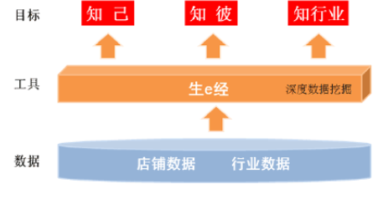
生e经
“生e经”在对店铺数据和行业数据的深度挖掘中让卖家知己 知彼知行业。

Slide 7
生e经
生e经
功能模块
流量分析
行业分析
“生e经”包含流量分析和行业分析两类共26个功能模块，具体如下图所示

Slide 8
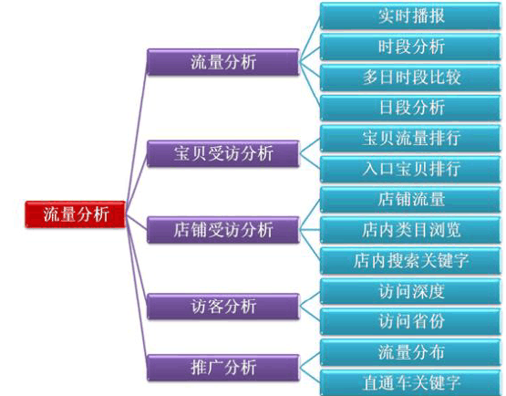
流量分析

Slide 9

小e，从流量分析图表中你可以看出什么？

Slide 10

小e答
1、帮助卖家轻松掌握店铺各模块流量、时段走势、访客地域、推广流量等全方位信息，帮助卖家根据自身流量特点，进行更合理的店铺优化。2、流量分析又包括流量分析、宝贝受访分析、店铺受访分析、访客分析、推广分析五个大类。3、卖家可以根据宝贝的受访分析了解本店的热销宝贝，从而及时调整店内商品的存量和制定合理的进货计划。

Slide 11
小e答
访客分析包括访客深度和访问省份两个模块，可以帮助卖家实时播报买家的行踪，知道在某一段时间内有多少卖家访问了网店，某一访问者在该网店中停留了多久，并且能够提供访问者的访问地点，可以事先了解买家的一些基本信息，增加了卖家导购的成功率。

Slide 12
小e答
推广分析包括流量分析和直通车关键字两个模块，可以帮助卖家了解及时的了解买家的省份分布情况，从而可以根据省份的具体情况调整适合这个省份的特色物品

Slide 13
小e答
淘宝网上的直通车板块可以提高宝贝的曝光率，给卖家带来更多的潜在客户；可以给整个店铺带来人气，给店铺带来很高的流量。基于此，直通车的关键词就具有相当的重要性了，而“直通车关键词模块”则可以辅助管理淘宝直通车的投放，宝贝关键词锁定排名、智能出价，使其管理变得更方便。

Slide 14
2
行业分析

Slide 15
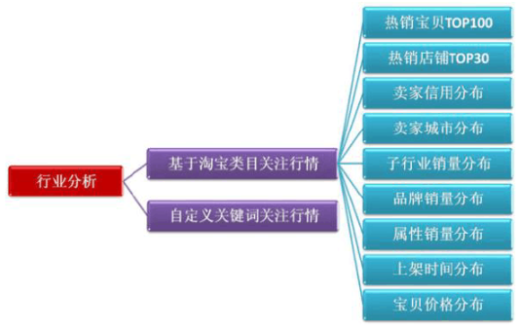
行业分析

Slide 16
小e，你来帮我讲讲行业分析的功能？

Slide 17

小e答
行业分析包括基于淘宝类目关注行情和自定义关键词关注行情两个类别，该功能可以及时的获得商品的一系列的信息，包括平均价格，平均销量，最高价格，最低价格，宝贝数量，买家数量，让卖家了解淘宝全行业各标准类目下什么宝贝热销，哪些店铺卖得好，以及他们的信用分布，从而方便卖家制定出合理的适合销售的商品价格，找准商品的什么价格最好卖，也可以根据最近热销商品排名，及时调整自己店里的商品和商品库存。

Slide 18

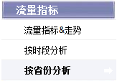
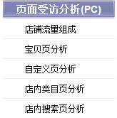
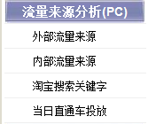

生e经基本布局

Slide 19

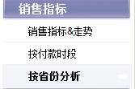

生e经基本布局

Slide 20
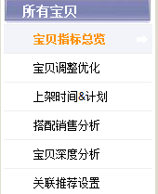
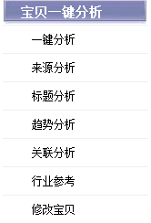
生e经基本布局

Slide 21

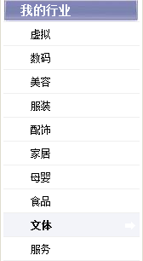
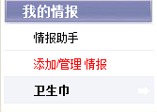
生e经基本布局

Slide 22
总监，生e经到底有什么作用呢？

Slide 23

生e经的作用很多也很大，容我慢慢道来！

Slide 24
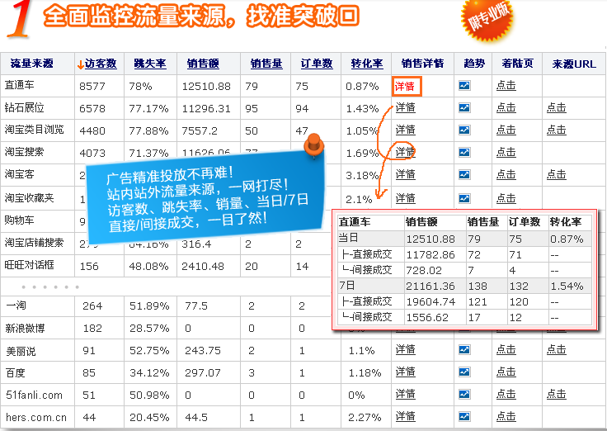
生e经的作用
1、全面监控流量来源，找准突破口

Slide 25
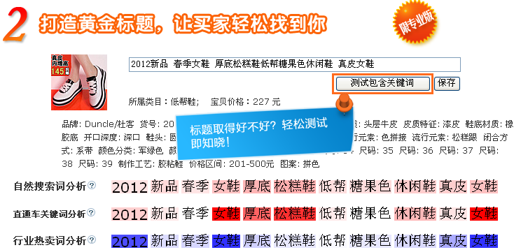
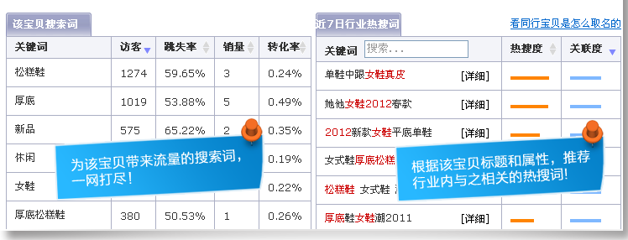
生e经的作用
2、打造黄金标题，让买家轻松找到你

Slide 26

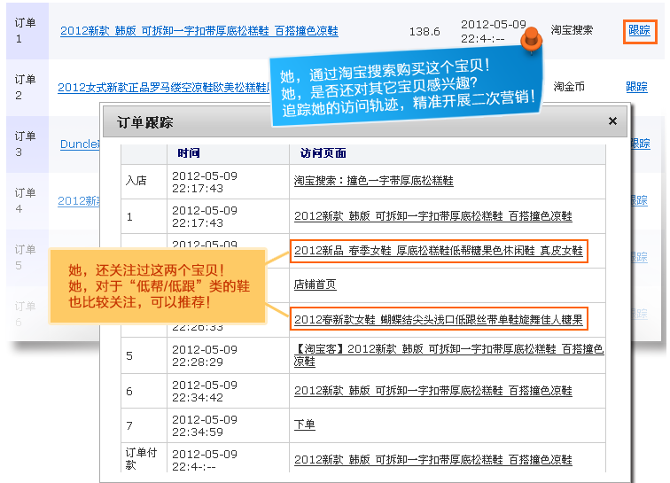
生e经的作用
3、追踪下单轨迹，全面掌握买家行为

Slide 27
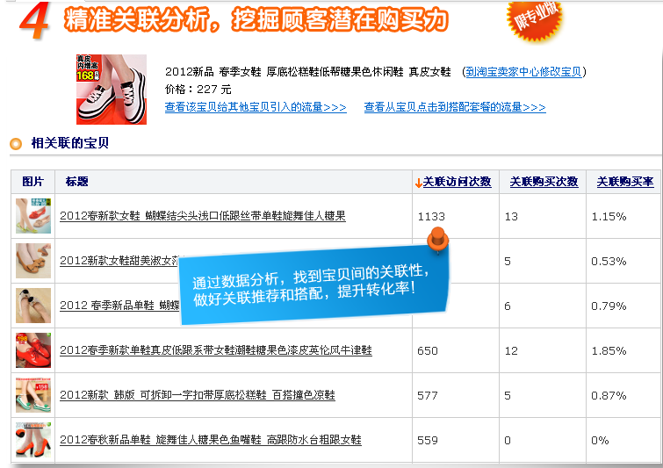
生e经的作用
4、精准关联分析，挖掘顾客潜在购买力

Slide 28
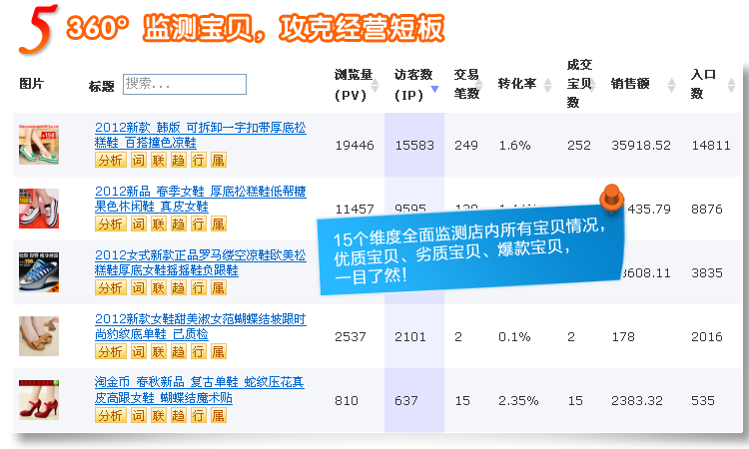
生e经的作用
5、360°监测宝贝，攻克经营短板

Slide 29
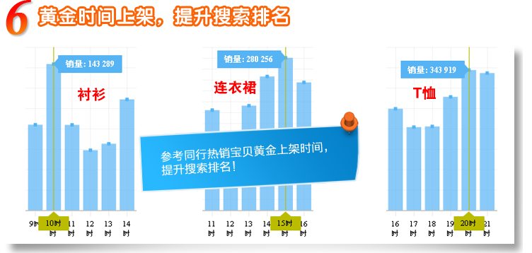
生e经的作用
6、黄金上架时间，提升搜索排名

Slide 30
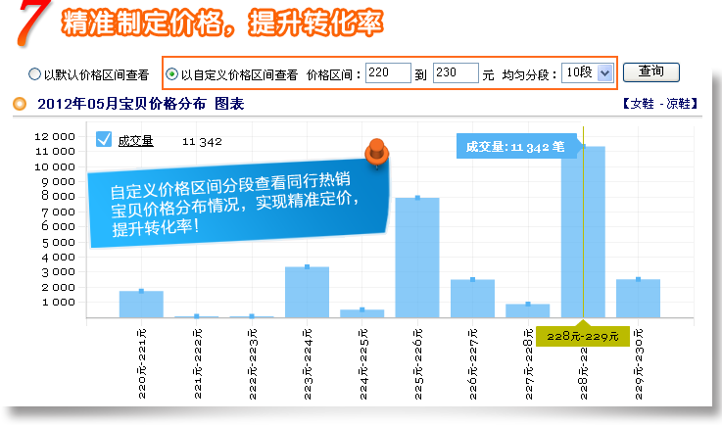
生e经的作用
7、精准制定价格，提升转化率

Slide 31
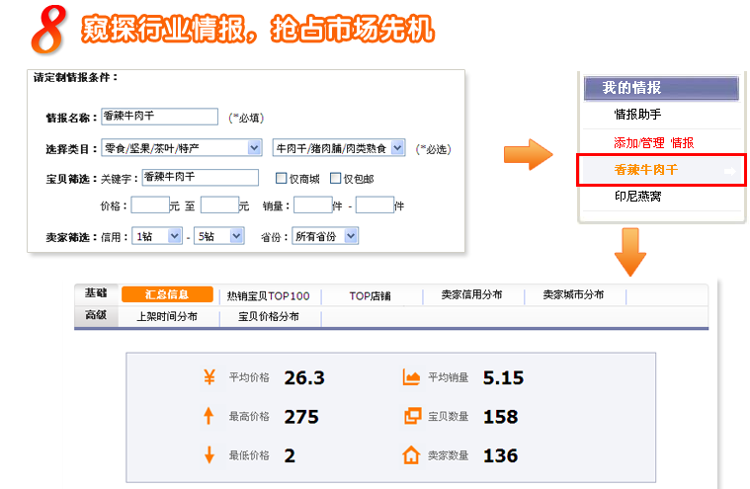
生e经的作用
8、窥探行业情报，抢占市场先机

Slide 32
行业分析
行业分析
行业分析对卖家而言，无疑是一个指引明灯，从中可以知道同行业中什么宝贝好卖热卖，什么品牌好卖热卖，为我们打造爆款提供依据和基础，及时了解什么时候什么产品可能成为爆款。

Slide 33
总监，能否展示一下行业分析的神奇之处？

Slide 34
下面我会一步一步向大家展示它的神奇之处，
点击进入行业分析

Slide 35
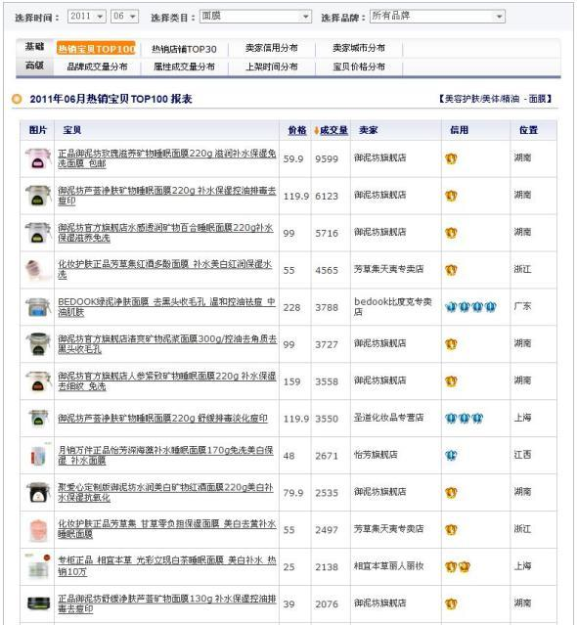
第一个是热销宝贝top100，选2011年6月面膜，可以看出那款品牌哪款宝贝目前卖得最好，对我们的产品进货有一定的指导作用，什么好卖咱就进什么。

Slide 36
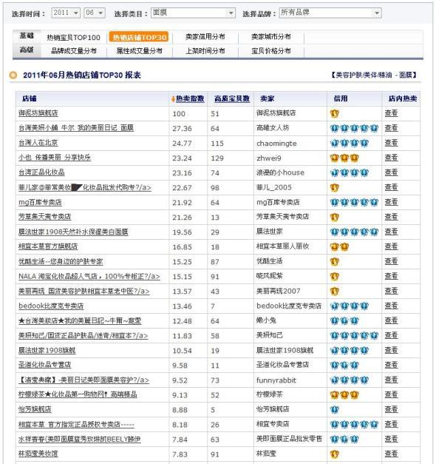
继续点击热销店铺top30
竞争对手的信息一览无余，太给力了，还可以点查看进入该宝贝继续观察，研究或模仿这些卖家技巧，金冠不再是浮云，继续点击卖家信用分布

Slide 37
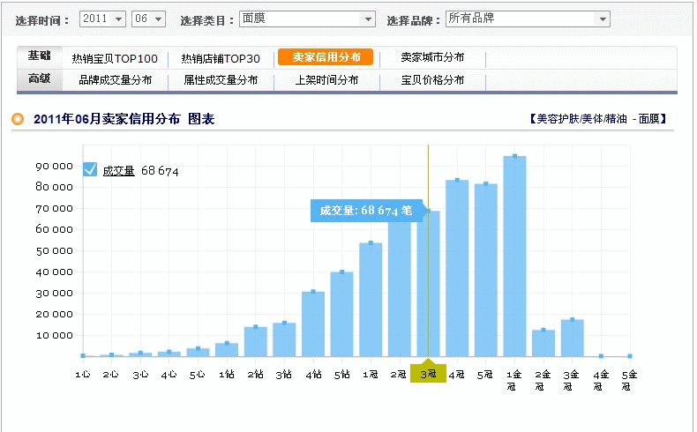
这些数据可以了解到，各个信誉等级的卖家销量如何，结合自己目前的信誉
等级考虑自己能占到多少百分比，结合目前的现状，作出相应的调整和规划

Slide 38
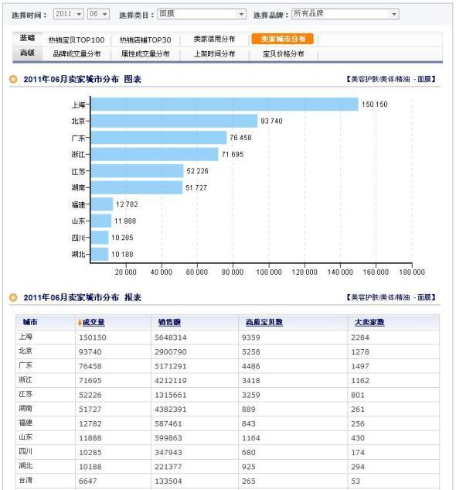
进入卖家城市分布
可以了解同行业的卖家城市分布，以及各城市的成交量、销售额、高质量宝贝数以及大卖家数，可以了解什么品牌什么宝贝在什么城市比较好卖，同样对我们卖家而言也是起到一个参考的作用。

Slide 39
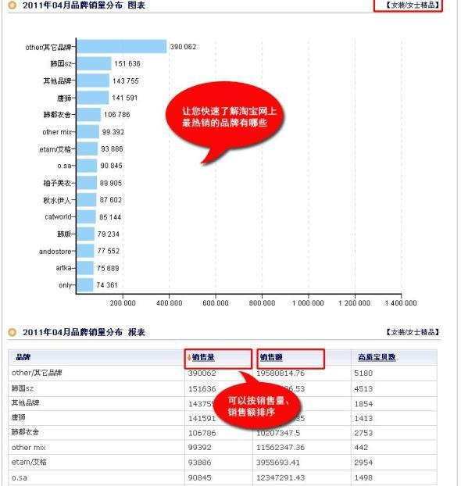
进入品牌成交量分布
可以非常清晰地了解该类目下，各个品牌的销量、销售额、高质宝贝数，用数据给我们以指引，什么品牌是目前的热门。

Slide 40
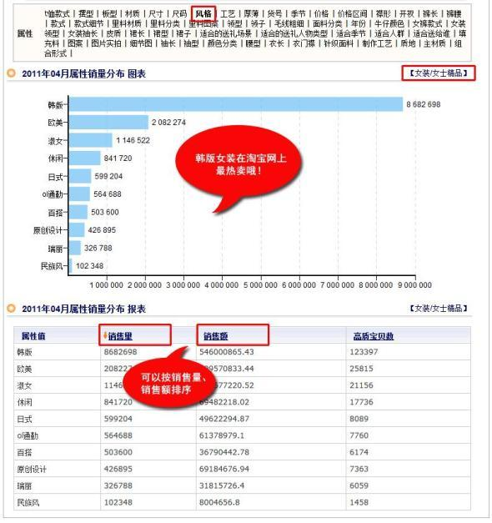
进入属性成交量分布
这里我们可以看到各种属性宝贝的销量，可以查看任意属性，如果把这些销量高的属性词放到我们的宝贝标题里，会有一种什么效果呢？大家应该知道怎么做了吧？

Slide 41
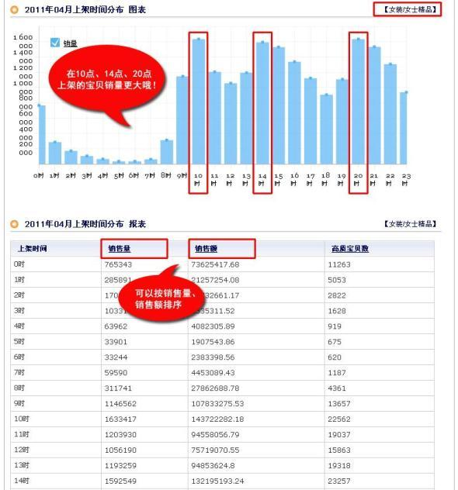
进入上架时间分布
在这里可以看到我们店铺在那一个时间段流量是最高或是销量最高的，如果我们在这些时间段上架宝贝，是不是可以来一个成交一个来两个成交一双呢？

Slide 42
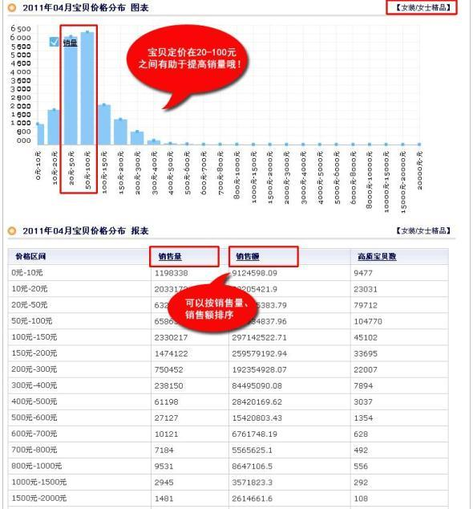
进入宝贝价格分布
在这里我们可以非常直观的看到什么价格区间的宝贝销量是最好的，如果大家按照这个出价的话，销量肯定会上去的，当然也是要看宝贝进价的，把在这个区间价格左右的调价就可以了。

Slide 43

穷不学习穷不断 富不学习富不长
继续加油学习吧！

Slide 44
A
N
T
H
K
S

